Slide 1
마스크 착용에서의 얼굴 인식 프로그램

Slide 2


프로그램 제작 동기
외출 시 마스크를 착용해야 하는 상황
그러나 마스크 착용시 떨어지는 얼굴 인식 정확도
→ 마스크에 의한 occlusion

Slide 3
프로그램 제작 목표
마스크를 착용해도 얼굴 인식이 정확하게 되었으면 좋겠다.

Slide 4
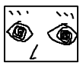
프로그램 구현 아이디어
눈 주변 영역(periocular)으로도 충분한 정보가 전달될까?
해당 영역을 ROI(Region Of Interest)로 사용

Slide 5
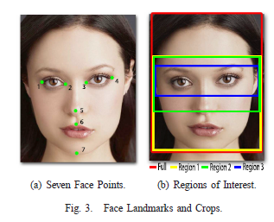
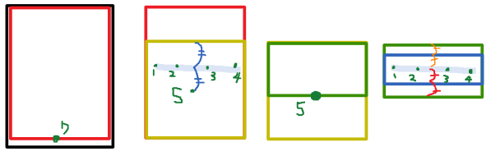
프로그램 구현 아이디어
논문 내용: 눈 주변 이미지(periocular)로 성별 식별하기
Merkow, Jameson, Brendan Jou, and Marios Savvides. "An exploration of gender identification using only the periocular region." 2010 Fourth IEEE International Conference on Biometrics: Theory, Applications and Systems (BTAS). IEEE, 2010.

Slide 6
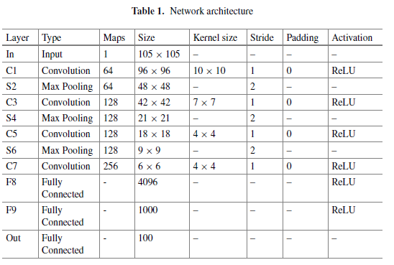
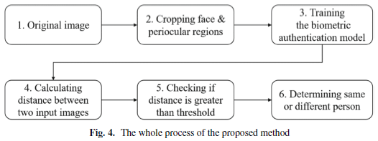
프로그램 구현 아이디어
논문 내용: 눈 주변 이미지(periocular)로 얼굴 인식하기
Seong, Si Won, et al. "Authentication of Facial Images with Masks Using Periocular Biometrics." International Conference on Intelligent Human Computer Interaction. Springer, Cham, 2020.

Slide 7
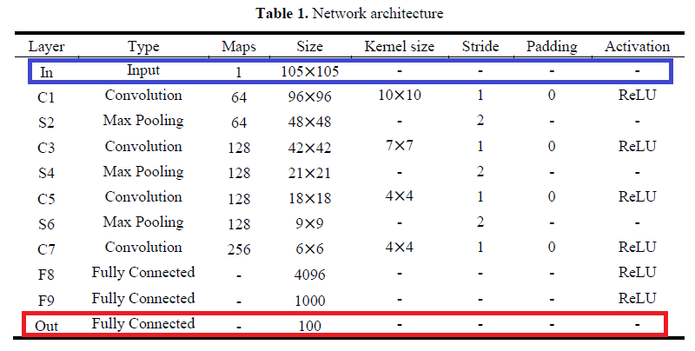
프로그램 구현 아이디어
얼굴 이미지 입력
랜드마크 검출(68개)
랜드마크로 periocular 이미지 crop
<모델구조>
input: 105×105×1 이미지 2장 → output: 길이 100의 벡터 2개
두 벡터에 대한 L2 distance 계산 → 얼굴 인식 통과 기준
Seong, Si Won, et al. "Authentication of Facial Images with Masks Using Periocular Biometrics." International Conference on Intelligent Human Computer Interaction. Springer, Cham, 2020.

Slide 8
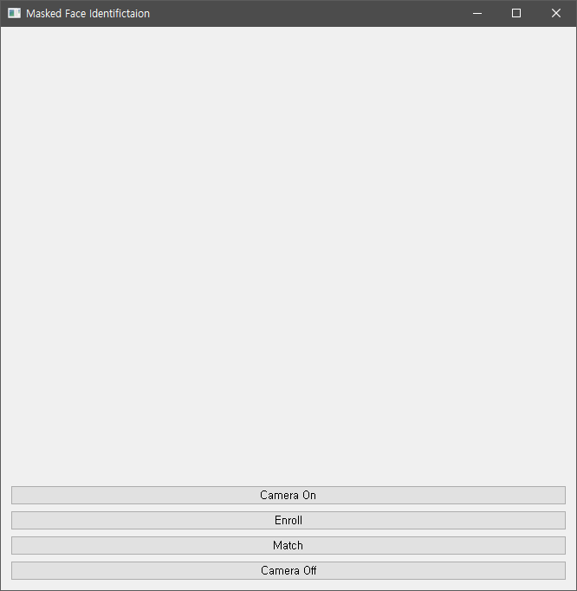
프로그램 구현
Camera On: 카메라 켜기
Enroll: 등록
Match: 매칭(인증)
Camera Off: 카메라 끄기(stop)

Slide 9
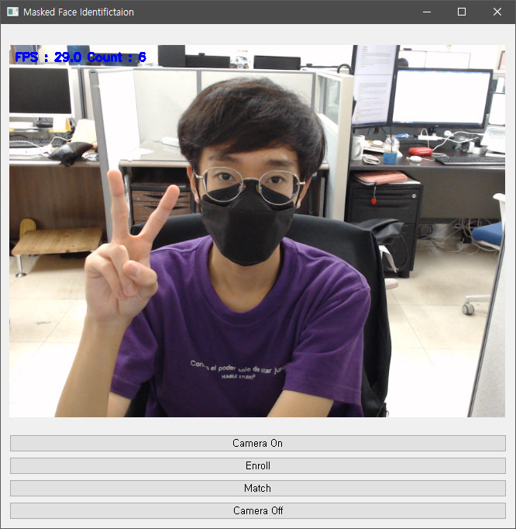
프로그램 구현
FPS 시각화
얼굴 이미지 등록 시 카운트
Camera On: 카메라 켜기
Enroll: 등록
Match: 매칭(인증)
Camera Off: 카메라 끄기(stop)

Slide 10
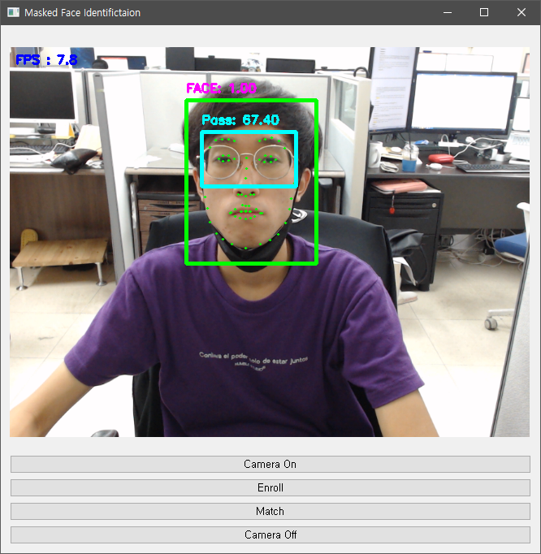
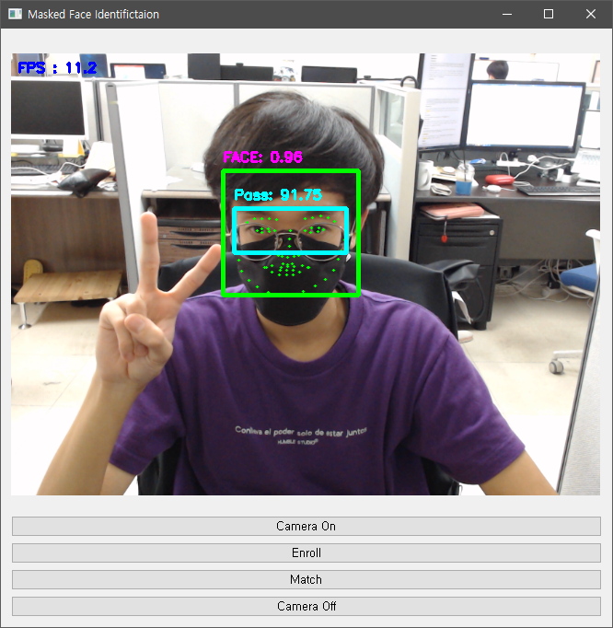
프로그램 구현
얼굴 영역에 대한 confidence 시각화
periocular에 대한 L2 distance 시각화

Slide 11
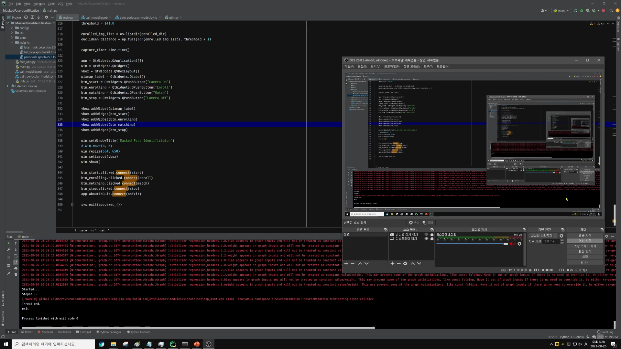
프로그램 구현

Slide 12
개선할 점
마스크 착용 여부 검출 → 모델의 정확도 + 방역
fps 개선
메모리 누수

